Slide 1
SFM og FHIR
Prosjektet presenterer status for FHIR Fagforum
27. Januar 2021

Slide 2
Hvorfor SFM?
Status, organinsering, føringer og planer
Endringsevne – forvaltning av e-resept
Store utfordringer med videreutvikling pga. manglende styring av leverandørene
Nødvendige endringer (antibiotika, virkestoff, …)
Pasientens legemiddelliste
Multidose i e-resept
SFM er virkemiddel for innføring og utbredelse av Pasientens Legemiddelliste
Kvalitet i e-reseptkjeden: Databehandlers ansvar
Utfordringer med systemer som ikke underbygger god samhandling på flere plan
Enhetlige konsepter og arbeidsprosesser
Behov for ny forskrivningsfunksjonalitet for EPJ-leverandørene
Dagens FM er omdiskutert og støtter ikke sky/web
Kompleksiteten i legemiddel/e-resept domenet
Manglende kompetanse hos EPJ leverandørene. Krever et omfattende godkjenningsregime.

Slide 3
Hva er SFM?
Status, organinsering, føringer og planer
SFM er forskrivningsfunksjonalitet som er sentralt driftet og som tilbys for integrasjon med EPJ
Morderne web-basert GUI som enkelt integreres i EPJ
API for datadeling av «ferdige» data fra SFM
SFM ER legemiddeldelen av EPJ med database, GUI og API
SFM sikrer korrekt samhandling i hele e-reseptkjeden
Basisfunksjonalitet i SFM tilbys også til EPJ som ønsker å tilby egen legemiddelfunksjonalitet gjennom API: SFM Basis API
Oppslag og sammenstilling av data fra både Reseptformidler og Kjernejournal
Single sign-on via HelseID
FHIR datautveksling i stedet for «KITH» meldingene (e-reseptmeldingene)
SFM er et steg på veien mot En innbygger, en journal – hva nå enn det måtte bli.

Slide 4
Hvorfor FHIR?
Status, organinsering, føringer og planer
Godt spørsmål, men ikke enkelt svar
Prosjektet hadde sterke føringer mot å se på internasjonal standard mot EPJ
Mange internasjonale initiativ
Rapporter:
2016: Vurdering av internasjonale standarder FHIR: Kan brukes (datadeling). Draft, lav modenhet. Noe erfaring internasjonalt. Den store ulempen med FHIR er at den er i draft, og at det er få implementasjoner/produkter i reell drift enda
2018: Vurdering av rammeverk for felles informasjonsmodeller FHIR bør benyttes når det skal utarbeides felles informasjonsmodeller hvor det primære bruksområdet er informasjonsutveksling
Er det noe bedre alternativ?
Deltakelse i FHIR DevDays 2017 og 2019

Slide 5
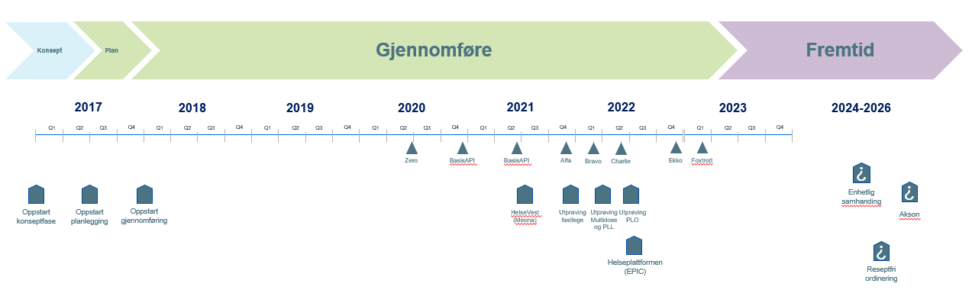
Hvor er vi nå?
Status, organinsering, føringer og planer

Slide 6
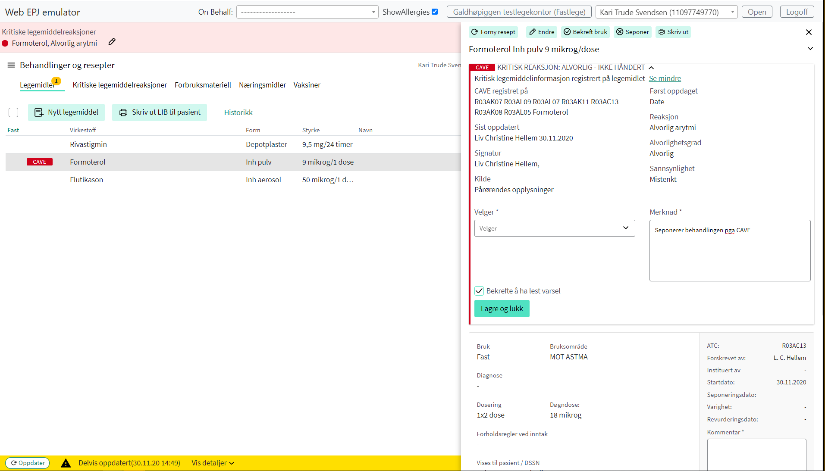

Slide 7
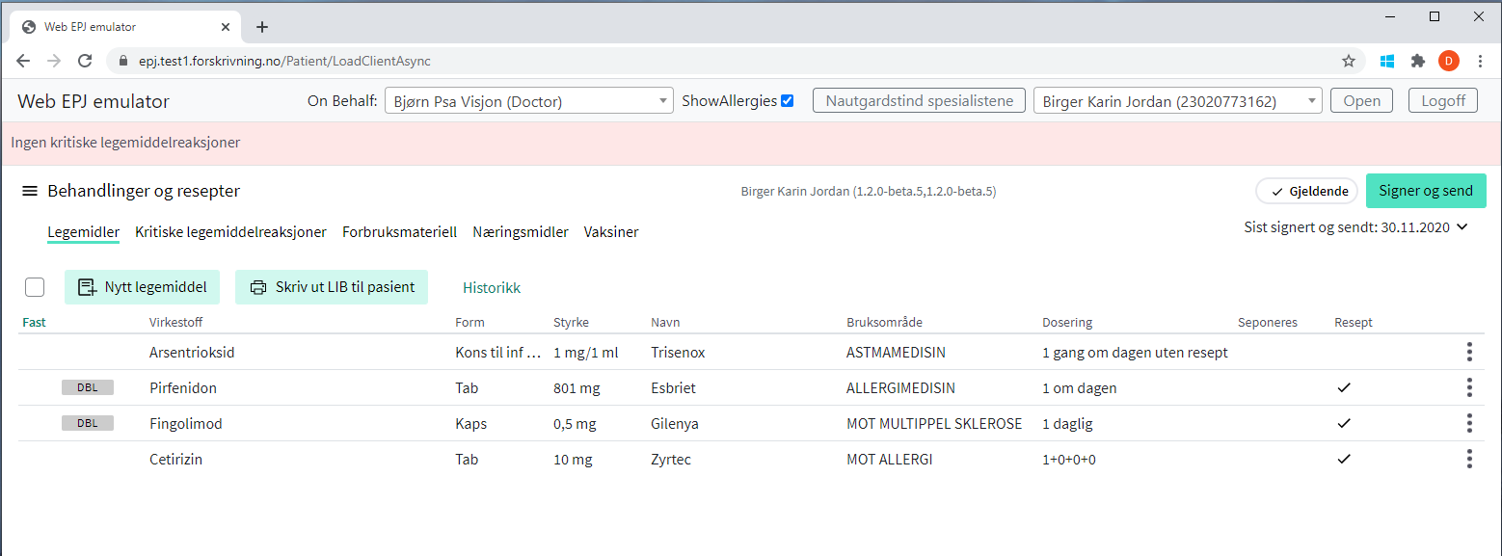
SFM
SFM «lever» inne i en EPJ
men dataene er separert
EPJ
leverandør
SFM
SFM
API sikrer at EPJ har tilgang til detaljer fra SFM
Pasient og brukeradministrasjon
Henvisning
Epikriser
Oversiktsvisning
Administrering
«Finn pasient som har….»
Oppgaver
Notes:
Datadeling er som ordet sier: å dele SFM data med EPJ – og litt andre veien. Datadeling er her mellom «komponenter» og ikke mellom virksomheter.
SFM er arbeidsverktøyet og både øyeblikksbilde og historikk for pasienten er tilgjengelig.
SFM favoriserer korrekt bruk som legger til rette for strukturerte data

Slide 8
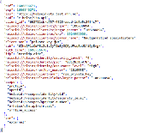


SFM Datadeling API
HelseID
SFM API
EPJ
Moderne teknologi:
REST
FHIR
HelseID
Deler data begge veier:
Pasientinfo
Helsepersonell
Legemiddelbruk mm.
EPJ kan
Sende henvisning og epikrise med data fra SFM
Vise oppgaver og oversiktsbilde
Beregne legemiddel for administrering f.eks. PLO
Notes:
Det er mye arbeid på gang i sektoren rundt moderne og strukturert arkitektur og internasjonale standarder.
FHIR er blitt en standard underveis i SFM prosjektet, og vi har deltatt i nasjonal tilpasning av «ressurser» for legemidler

Slide 9
SFM Basis API
EPJ har egen legemiddelmodul
Resept: rivastigmin
Resept: flutikason
EPJ
PLL tilrettelagt pakke
Resept: formoterol
SFM Basis
Kjernejournal
Kjernejournal
PLL
Legemidler
Resept: rivastigmin
Resept: flutikason
Reseptformidleren
Resept: formoterol
Reseptformidleren
PLL
leverandør
Notes:
Basis API tilgjengeliggjør funksjonalitet som allerede finnes i SFM for:
Oppslag i RF og KJ samtidig, og sammenstilling av data fra begge kilder. Flere grunner til at det er komplisert.
SFM Basis «er» journal – og sender medlinger til RF og KJ – og mottar et komplekst bilde av resepter, tilbakekallinger og utleveringer.
I stor grad tilrettelagt for at PLL i fremtiden kan være hovedkilden for samhandling om legemiddelbehandlinger.
Forsøker å abstrahere dagens regime med litt her og litt der.

Slide 10
SFM Basis API
HelseID
EPJ
SFM Basis
Legemidler
Kjerne
journal
Reseptformidleren
Moderne teknologi:
REST
FHIR
HelseID
Formidler data begge veier:
Resepter
PLL og multidose
Allergier og kritisk info
EPJ kan
Formidle oppslag både for rekvirenter og andre
Få samlet PLL oversikt
Sende PLL og resepter
Tilbakekalle og seponere
Notes:
Fokuset er på PLL
En legemiddelbehandling som finnes både i RF og KJ og også som oppføring i PLL vil i Basis API være ett enkelt informasjonselement.
Tilrettelagt for økt kvalitet, men favoriserer samtidig PLL støtte i EPJ. (Helseplattformen/Epic)

Slide 11
Konseptet
FHIR i Sentral forskrivningsmodul
E-resepten (M1) er en «strøm-på-papir» digitalisering
Fagmiljø både for legemidler og digitalisering ønsker overgang til «ordinering» eller behandling
Pasientens legemiddelliste og LIB (Legemidler i bruk) er konsepter som rendyrkes i SFM

Slide 12
2 forskjellige API – men samme ressurse
FHIR i Sentral forskrivningsmodul
Basis «sykehus» API:
Gir tilgang til Reseptformidler og Kjernejournal via FHIR operations:
$getMedication
$sendMedication
Datadeling «EPJ» API:
Gir FHIR REST API til ressurser i SFM som EPJ har behov for.
Muliggjør skriving av målinger og diagnoser til EPJ

Slide 13
Og så kom FHIR
FHIR i Sentral forskrivningsmodul
Er FHIR også «strøm på papir»?
Vi fant ikke Behandling/treatment eller Ordinering:
Valg mellom «MedicationRequest» og «MedicationStatement»
Felles modell i FEST, Resept og PLL
Representasjon av legemiddel, dosering, refusjon, vilkår osv…
Legemiddelliste finnes heller ikke som konsept i FHIR, men vi lot oss inspirere av
International Patient Summary /Trillium II
Bundle [type=docuement]
Composition
Medication
Allergies
Other

Slide 14
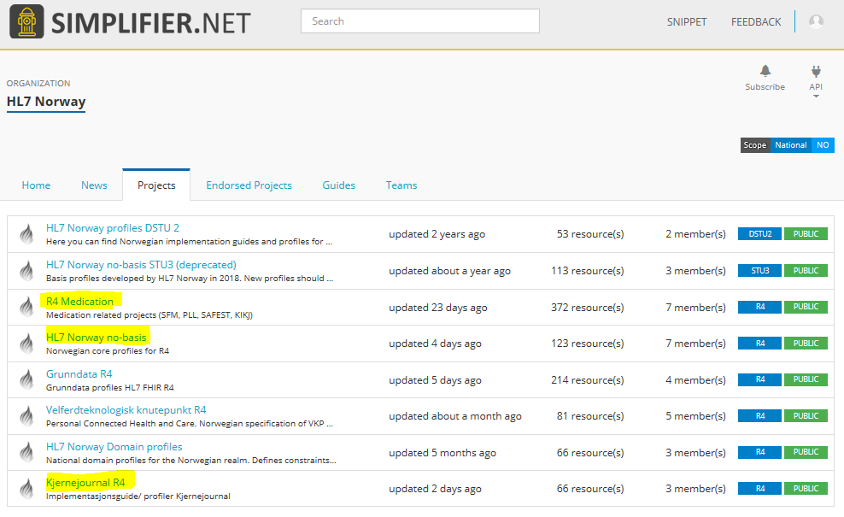
NO BASIS
FHIR i Sentral forskrivningsmodul

Slide 15
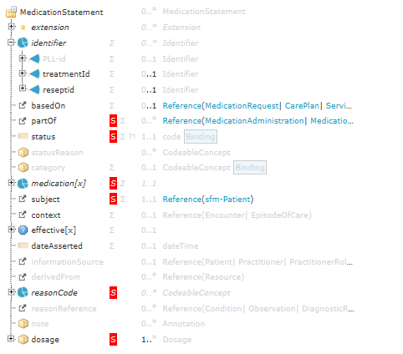
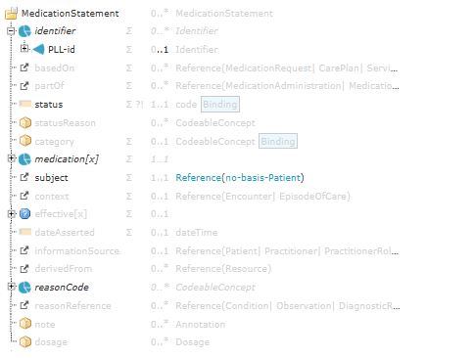
Nasjonale Medication ressurser
FHIR i Sentral forskrivningsmodul
SFM
no-basis

Slide 16
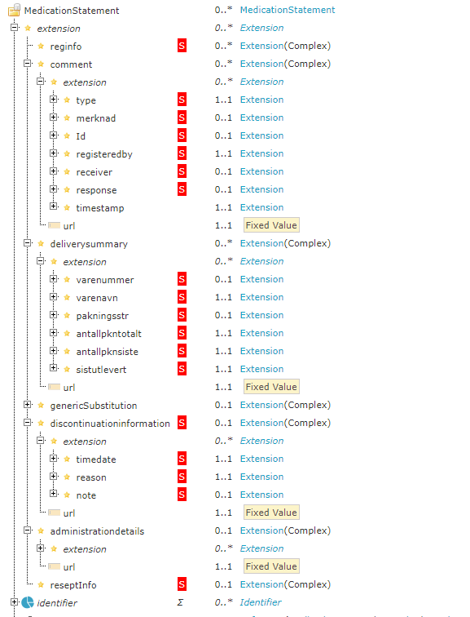
Frofilering: Forge
FHIR i Sentral forskrivningsmodul
Betydelig extensions pga nasjonale datamodeller.
Mye er ikke støttet i FHIR: Blåresept, Handelsvarer
Noe er løst på annen måte i FHIR: Dosering
Profiler basert på no-basis
Profiler på Bundle og Composition for Basis, inspirert av IPS:

Slide 17
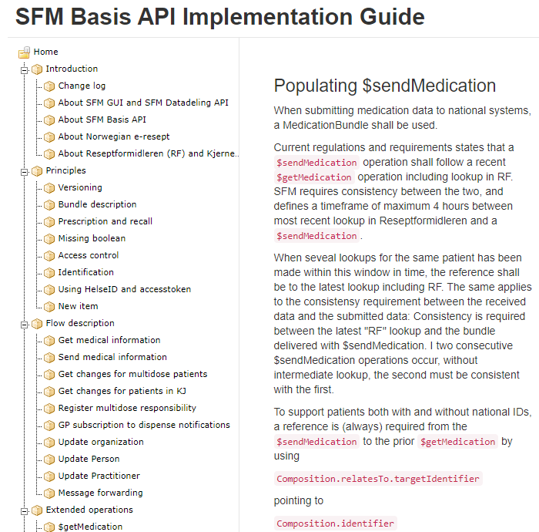
Dokumentasjon: Simplifier
FHIR i Sentral forskrivningsmodul
Koblet mot Github
Egen editor for Implementation guide
Profiler fra Forge manuelt synket med Git
Noe trøbbel med versjoner av Forge
Noe trøbbel med synkronisering (doble forekomster)
Tidvis trøbbel med «rendering» og treghet i Simplifier

Slide 18
Implementasjon
FHIR i Sentral forskrivningsmodul
SFM prosjektet starte med custom/egenutviklet FHIR server
Basis API er veldig service-orientert, og mye spesialhåndtering for ressurser som ikke er «ekte» ressurser.
HelseID for beskyttelse av API og styring av rettigheter
Sikkerhetsmekanismer begrenser adgang til å be om ressurser på id.
Tok i bruk Microsoft FHIR server i juni 2020
Hvorfor er ikke SFM «Smart»?

Slide 19
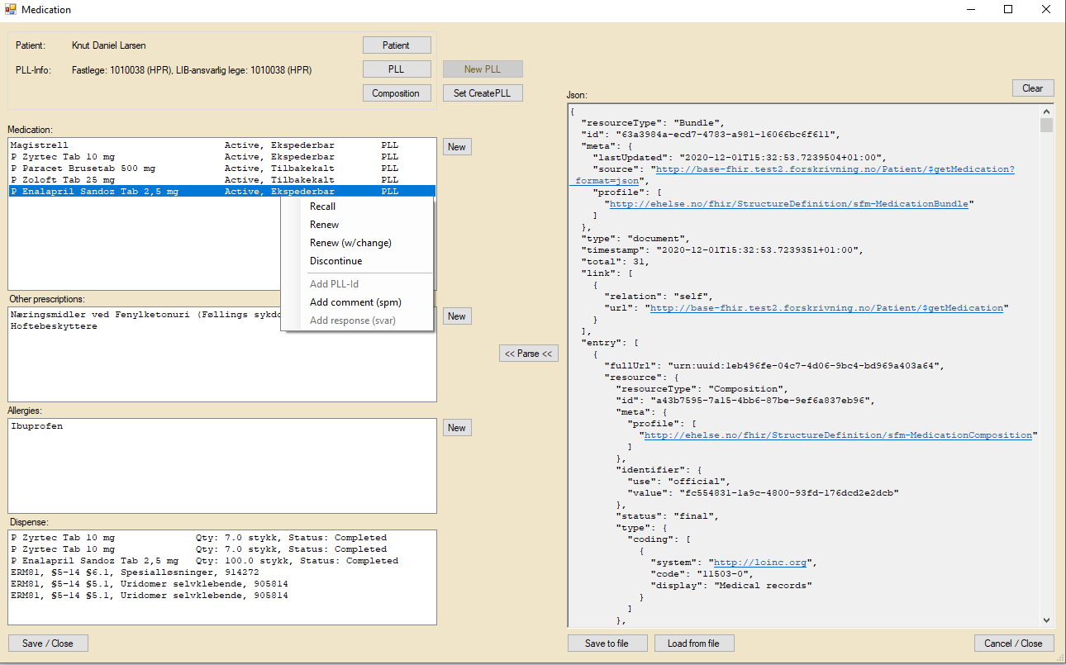
Testklient
FHIR i Sentral forskrivningsmodul
Egen testklient
Basert på e-resept
.NET FHIR Nuget
HelseID integrert

Slide 20
Oppsummert
FHIR i Sentral forskrivningsmodul
Vi burde satt av mer tid til arbeid med FHIR
Vanskelig å ha full oversikt, FHIR er «moving target» både som standard og med tanke på verktøy.
Har hatt god hjelp av standardisering når det har vært nødvendig: Workshops med EPJ og RHF
Microsoft ser bra ut, stor fordel med alt som er «ut av boksen».
PLL ←→ IPS er spennende, og vi skulle gjerne visst mer.

Slide 21
Visjon
Status, organinsering, føringer og planer
At SFM bidrar til å etablere sikker og effektiv samhandlinger om legemiddelbehandlinger i hele sektoren
At SFM inngår i langsiktige, strategiske målbilder
At SFM bidrar til at PLL blir rådende løsning, og at vi kan legge resepten og faksen bak oss

